Slide 2
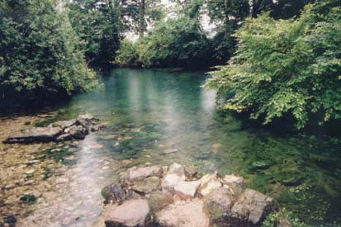
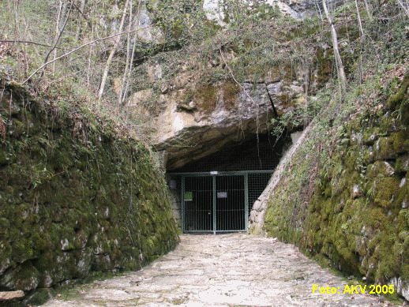
Izvir Krke
Zahodni del Suhe krajine
Naselje Krka
Krška jama

Slide 3
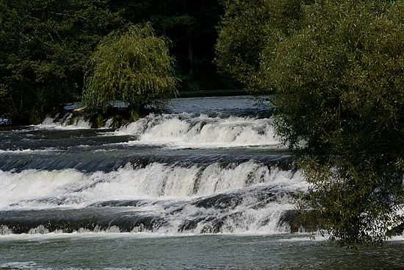
Značilnosti porečja
12-20m globok kanjon
Slapovi
Brzice
Lehnjaki
Številni pritoki

Slide 4
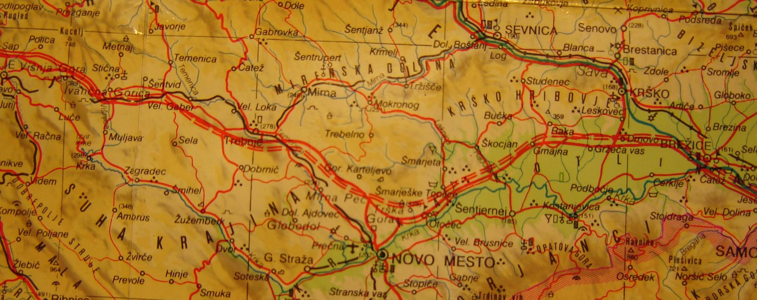
Pokrajine in kraji ob Krki
Suha krajina
Krška kotlina
Večji kraji: Zagradec, Žužemberk, Dvor, Soteska, Novo mesto, Otočec, Kostanjevica na Krki, Čatež ob Savi

Slide 5
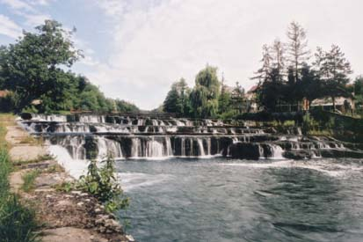
Posebnosti
Lehnjakovi pragovi
Dolina gradov
Številne živalske in rastlinske vrste

Slide 6
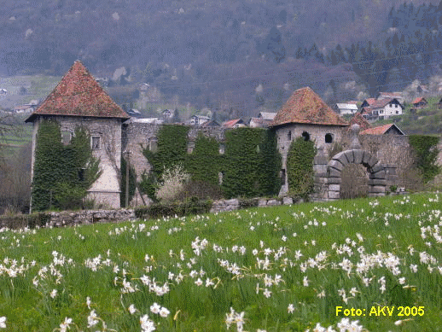
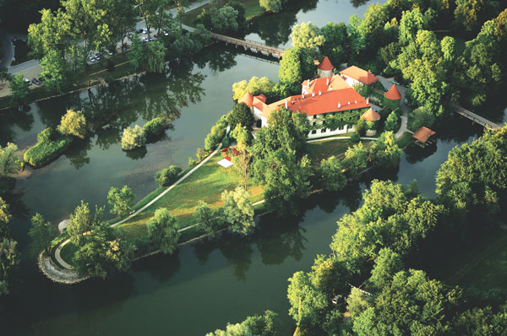

Slide 7
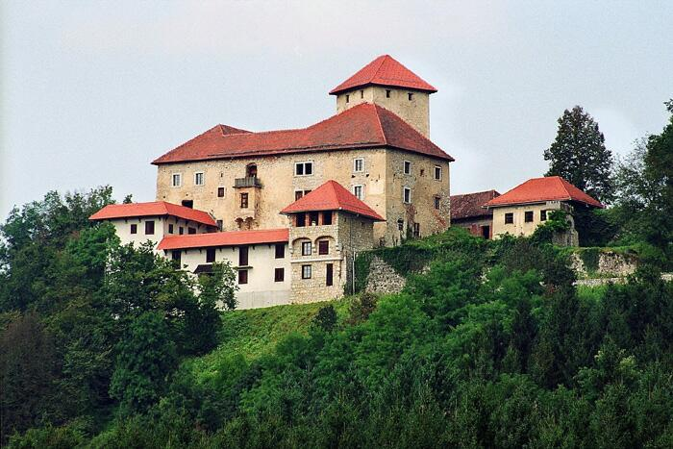
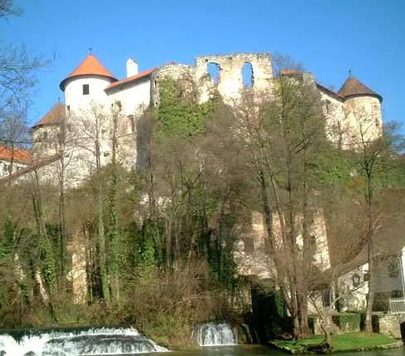
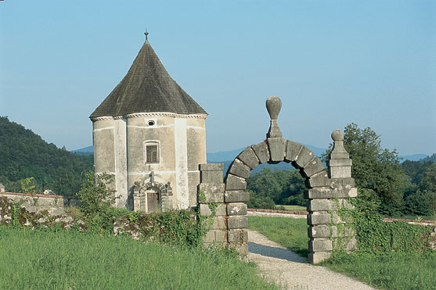

Slide 8
Rečni režim in hidrogram
Najvišji pretok: jeseni (november)‏
Najnižji pretok: poleti (julij)‏
Vodomerna postaja Podbočje:
Srednji pretok; 55 m³/s
Najmanjši pretok; 4,5 m³/s
Največji pretok; 362 m³/s
dežno-snežni ali fluvialno-nivalni rečni režim

Slide 9
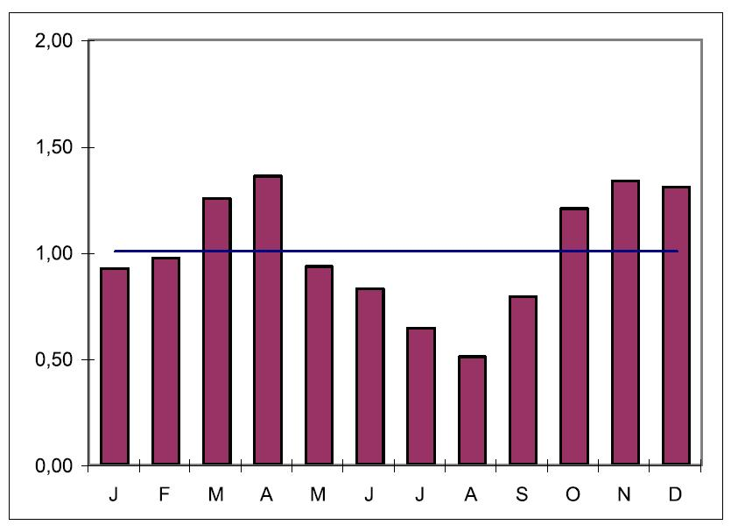
Hidrogram reke Krke

Slide 10
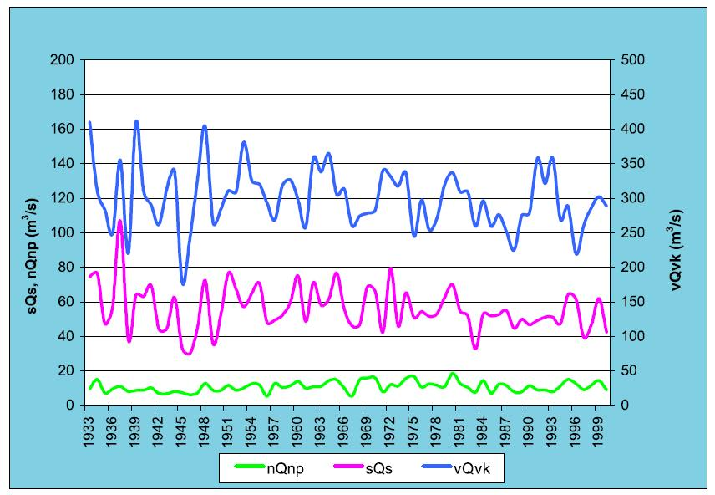
Pretoki med leti 1933- 1999

Slide 11
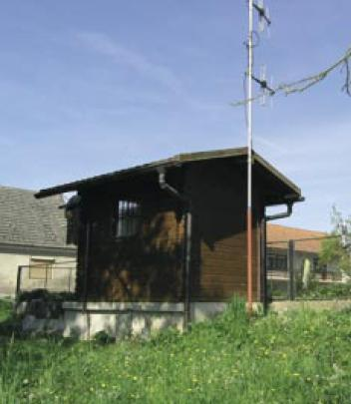
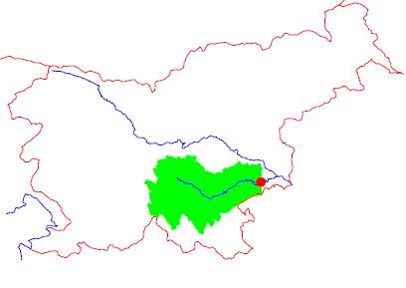
Vodomerna postaja Podbočje
Oddaljenost od izvira 78km
Oddaljenost od izliva 16km
Prekriva 2238,12 km² pov. porečja
Že od leta 1933

Slide 12
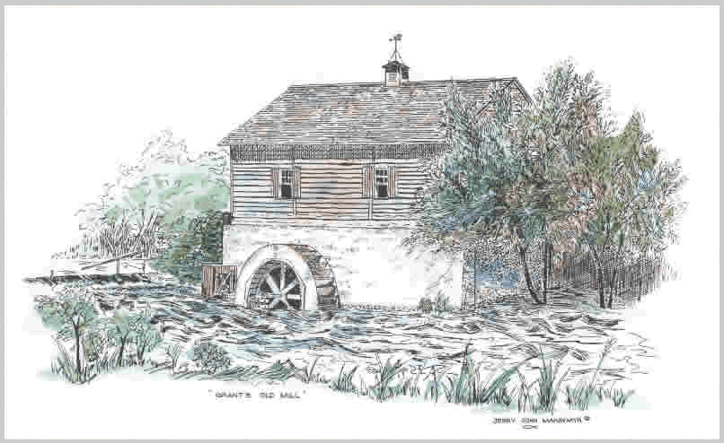
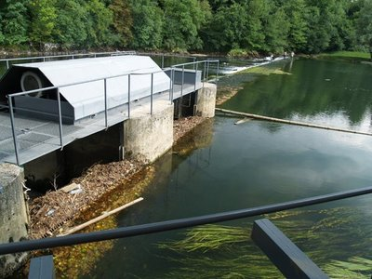
Izkoriščanje nekoč/danes
Včasih: mlini, žage, splavarstvo, vir hrane, namakalništvo,livarstvo
Danes: hidroelektrarne, industrija, turizem, ribogojništvo...

Slide 13
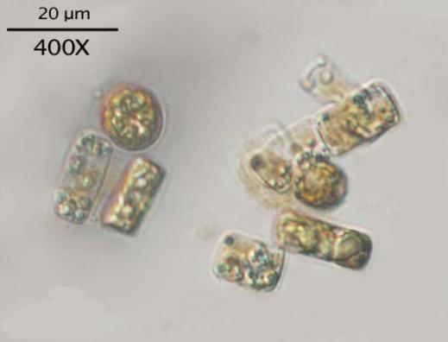
Kvaliteta vode in njen potencial
Onasnaževanje: težke kovine (iz kraškega zaledja), komunalne odplake, industrija (Krka, Novoles)‏
Zgornji tok 2.kakovostni razred,spodnji 2.-3. ter občasno 3.-4.
Kremenasta alga ali Cyclotella sp.

Slide 14
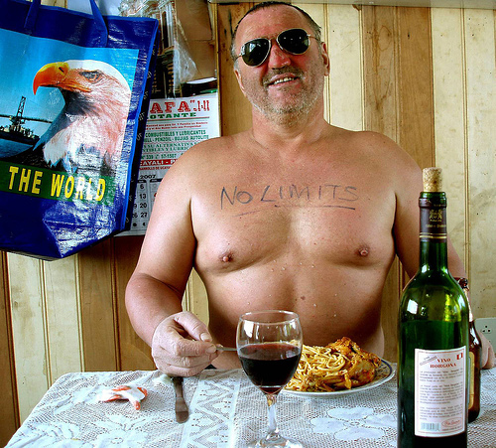
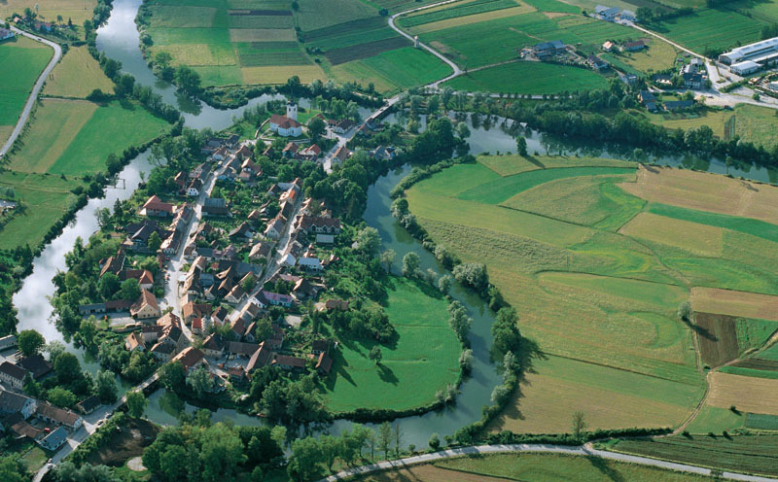
Miti in legende
Izvor imena iz grščine => Korkoras
Kostajevica na Krki => Slo. Benetke
Martin Strel => 1979 preplaval

Slide 15
Tiha in nema
se vije krog mesta
in ga objema
kot ljubica zvesta.
Zadnja luč sije
še tam izmed vej,
Krka se vije
počasi naprej ...

